Slide 1
注册中心:2181
User
Movie
3306
2181
Xxx
20880
MovieServiceProxy

Slide 2
主从同步集群
1、读写分离？
分担MySQL的压力；提升系统的性能与吞吐量
主从核心步骤
1、写配置文件，配置需要同步和忽略的库
2、从库连接主库同步数据即可
所有写操作
MySQL主服务器
Serverid=1
读操作
MySQL从服务器
Serverid=2
开启binlog
设置需要同步别人和忽略的库
有一定的延迟
开启binlog
设置需要别人同步和忽略的库
MySQL从服务器
Serverid=3
读取binlog日志，把主服务所有的操作都重演一遍
Binlog：二进制日志
Mysql对他所有的更改都写在日志中
Insert 1
Update 2
Delete 3
Update 1
如果刚保存的数据，一定要读取出，看数据库的最终结果。可以将这次特定的查询强制让其去主库查

Slide 3
主从同步的第二步核心
1、在主库给从库分配一个连接主库账号密码
GRANT REPLICATION SLAVE ON *.* to 'backup'@'%' identified by '123456’;
2、从库使用账号密码连接主库
change master to master_host='192.168.159.128',master_user='backup',master_password='123456',master_log_file='mysql-bin.000001',master_log_pos=0,master_port=3307;
3、开始同步
start slave;

Slide 4
面向公众的前台系统
管理和业务人员的后台系统

Slide 5
后台管理系统的架构
mall-admin-web（Vue）UI项目
gmall-admin-web
接收请求、处理请求
RPC服务治理（Dubbo）
gmall-pms
gmall-pms
【boot-service】
gmall-ums
gmall-oms
gmall-cms
gmall-sms
gmall-pms
gmall-pms
商品库
pms
用户库
ums
订单库
oms
内容库
cms
营销库
sms

Slide 6
前台公众系统的架构
guli-shop（面向公众Vue）UI项目
gmall-shop-portal（boot-web）
接收请求、处理请求
消费者
RPC服务治理（Dubbo）
提供者/消费者
商品服务
(boot-service)
搜索服务
(boot-service)
订单服务
(boot-service)
购物车服务
支付服务
gmall-pms
(boot-service)
gmall-ums
(boot-service)
gmall-oms
(boot-service)
gmall-cms
gmall-sms

Slide 7
服务如何落实到创建工程上
web（消费者）
父工程用来聚合即可，不继承（全体打包、发布、测试、构建）
提供者/消费者
商品服务
(boot-service)
搜索服务
(boot-service)
订单服务
(boot-service)
购物车服务
支付服务
gmall-pms
(boot-service)
gmall-ums
(boot-service)
gmall-oms
(boot-service)
gmall-cms
gmall-sms
gmall-api（抽取所有的bean、模型类、异常、通用类等）
每一个工程都依赖api
gmall-common（工具类，通用类）

Slide 8
sharding-jdbc进行读写分离
sharding-jdbc
Master
Slaver
sharding-config
DataSource
业务

Slide 9
elk日志分析
ElasticSearch
Logstash
Kibana
ElasticSearch
存储和检索数据
Kibana
可视化界面
5601
9200
模块
log.debug
log.info
log.error
收集日志
Logstash
收集各个数据保存到s
4560

Slide 10
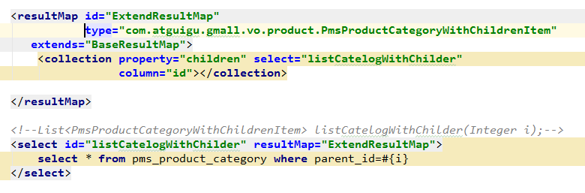
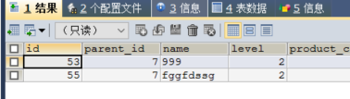
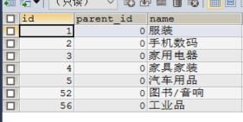
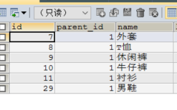
productCategoryService.listCatelogWithChilder(0);
封装结果集
ExtendResultMap
children
封装1号菜单的children

Slide 11
Gmall-admin-web
pms
pms
ums
A
B
map
map
pms
pms
C
D
map
map
Redis（公共缓存组件）
分布式系统下，A系统放的数据别的系统需要使用就放在redis；
memcache….

Slide 12
A
B
Brand
Java序列化（不能跨语言）
Redis
Json、xml：跨语言

Slide 13
前端
前端不能存储一些账号密码
后台
给前端生成一个阿里云授权令牌
跨域可以安全限制某些服务器能跨
@AliasFor("value")
String[] origins() default {};
阿里云

Slide 14
controller
100个人同时进来
Web项目是天然多线程；
线程安全问题？
多个线程只要操作同样的变量又读又写。
ProductService
容器中默认是单例
Id=1;
保存商品
保存商品基本信息
保存商品属性信息

Slide 15
每个请求进来Tomcat分配一个线程
请求进来
Tomcat
收到数据
同一次调用，只要上面方法的数据，下面要用。我们就可以用ThreadLocal共享数据
Controller（单实例）
Service （单实例）
Mapper （单实例）
请求进来
请求进来

Slide 16
1T
落盘
Es1
Es2
Es3
我们给某个索引（库）下，保存一个某个类型type（表）的一条数据document(json)（记录）
索引一条数据进去；
索引代表动词保存的意思
index
索引？
database
type
table
增
删
改
查
增
删
改
查
类型？
document
文档
记录
JSON

Slide 17
倒排索引
1）、按照数据的内容锁定到数据的索引
正排索引
1）按照数据的id（索引），查出数据的内容
红海行动
红海事件
1 | 红海特别行动
2 | 行动去红海
3 | 红海行动
4 | 特别事件
5 | 红海行动事件
6 | 特别行动事件
倒排索引表内容
红海 | 1,2,3,5
特别 | 1,4,6
行动 | 1,2,3,5,6
去 | 2
事件 | 4,5,6
1,4,5,6；
4,6的得分高（相关性得分）
词的数量、顺序、匹配率。。。
特别事件

Slide 18
Min_master_nodes:2
1
只要集群中的主节点，没有满足要求的数量就不去选主。
2
3
主
主
(N/2)+1；N：具有主节点资格的数量

Slide 19
商品数据在es中模型
EsProduct
private List<EsProductAttributeValue> attrValueList;//商品的筛选属性(SPU的属性);
//sku也要供搜索
private List<EsSkuProductInfo> skuProductInfos;//商品的sku信息
List<EsProductAttributeValue> attributeValues;
基本信息
商品名字、品牌、详情页图片
attrValueList
商品的属性信息（spu属性）
产地、季节
属性名：属性值
属性名：属性值
属性名：属性值
Sku信息
EsSkuProductInfo
Sku信息
Sku的基本信息：库存、售价复制与数据库
Sku的基本信息：库存、售价
颜色：黑色
颜色：黑色
尺寸：X
尺寸：X
attributeValues

Slide 20
高并发情况下。
请求
web
缓存穿透
缓存雪崩
1、查询一个一定没有的数据。
由于缓存没有，全部去数据库查询，数据库瞬间大量流量压进来。。
容易导致宕机。
解决：即使没有就给redis放一个null。如果我给key给了一个过期时间。
优先去缓存
1、缓存5分钟前放了100万的数据，各不一样，user,product
2、到时全体过期。
大面积的key全体同时过期。
解决：key的过期如果是随机的就好了。
Product;5day user:30min
redis
缓存击穿
缓存没有去查数据库
1、查询29号苹果手机的信息。
即使是某个key过期了，但是他被高并发访问，导致缓存击穿。去数据库查询。
数据库

Slide 21
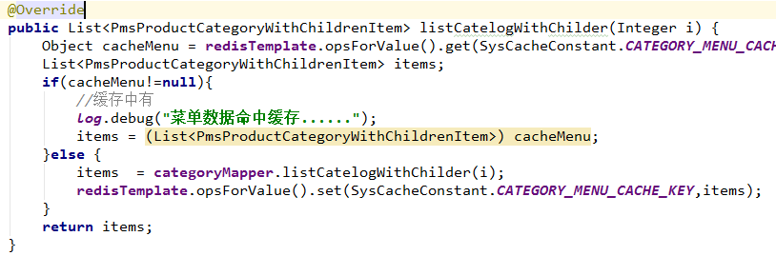
1、数据库有没有都给redis中放
2、为了防止数据一致被null屏蔽了，我们给所有数据都加上过期时间。某个时间后允许去数据库查新数据。
3、高并发访问的时候。无论是所有key，还是某个key，一旦redis中没有这个值就要去数据库，一去数据库就完蛋
可以通过在关键位置进行加锁，防止多个人同时进行

Slide 22
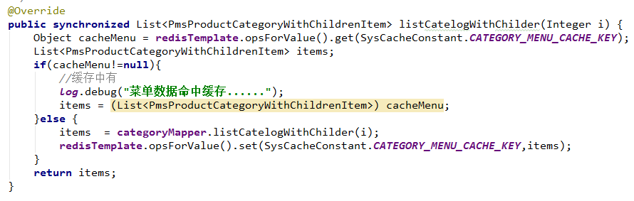
锁机制

Slide 23
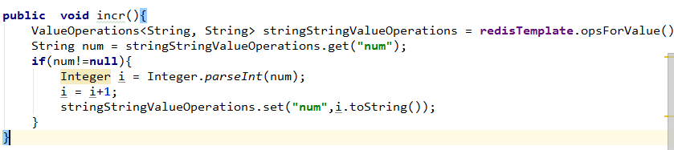
无锁
1、不加锁，10000个请求，500并发过去。并没有增到10000？
因为大家同时进入到了方法，同时去操作redis。

Slide 24
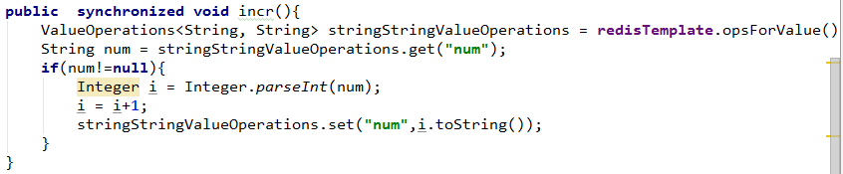
加锁

Slide 25
分布式情况下的锁能用吗？
nginx
锁
JVM
JVM
JVM
分布式下以前的所有锁都不能用，
分布式系统JVM都是互不相关的，加不上同一把锁
synchro
1号
2号

Slide 26
写缓存框架要考虑缓存污染
Map
V
Lisi
18->19
k
b(){
* V v = cache.get(k);
* v.setAge(19);
* if(v.age==18){
* //吃饭
* }
*
* }
c(){
* V v = cache.get(k);
* if(v.age==18){
* //睡觉
* }
*
* }
1、某个人拿到缓存对象的数据，1不小心改了一个值，并非想改缓存，
2、结果缓存中的数据被改掉了。
以MyBatis的二级缓存，
A从数据库中得到数据，放在缓存，改了对象。
B再要从数据库中获取，MyBatis觉得之前获取过直接从缓存中拿，我们应该拿到的是数据库，MyBatis拿到确实是数据库。

Slide 27
写缓存框架要考虑缓存污染
Map
V
Lisi
18->19
k
c(){
* V v = cache.get(k);
* if(v.age==18){
* //睡觉
* }
*
* }
b(){
* V v = cache.get(k);
V v2 = new V();
BeanUtils.copy(v,v2)
* if(v2.age==18){
* //吃饭
* }
*
* }
缓存框架
为了缓存的安全
1）、读到数据，然后BeanUtil复制一个，用复制的（读时复制）
2）、缓存框架给我写数据的时候，new一个一样的给我们（写时复制）
如果用内存级缓存。一定要考虑这个问题。
用redis考虑污染缓存？

Slide 28
从缓存中读取到的数据，直接改写是否安全。
框架都是安全
自己写的map一定要注意。
K=v
B
Redis
A
序列化与反序列化的过程
V：把这个数据流反序列化过来
V v = Redis.get(k);
序列化
接到数据流
A
map
序列化与反序列化。

Slide 29
面对大量数据的存储，我们需要分表
1号商品？
1）、1号在那张表，1号的所有属性的值都在那张表？
商品属性值表
商品表
Tb_product_attr_00
10万
Tb_product_00
10万
Tb_product_01
10万
Tb_product_attr_nn
10万
Tb_product_03
10万
Tb_product_nn
10万
1、建索引
Tb_product_01-→set(1,2,3,4,5,6)
2、分表的时候固定规则。
所以1-10万在00表 10万-20万在01表 ….
数据路由：根据规则去对应的表
3、商品的索引；
es：辅助检索，得到数据，可以数据库看数据的样子

Slide 30
美团外卖
8号数据在哪里？
规定好数据的路由规则；
1）、10亿以内1库，10-20亿2库 2）、确定库以后，分表
以区域划为库。
分库
分库
分库
分表
分表
分表
分表
分表
分表
分表
分表
分表
数据异构（分库分表）
同样类型的数据，放在了不同架构机器上

Slide 31
数据异构的解决方案；
1）、所有大数据，全部进入es进行检索
商品基本数据
商品基本数据
ES
商品基本数据
ES
ES
检索
商品属性数据
商品属性数据
ES
ES
商品属性数据
1）、给数据库存东西
1）、给缓存一份（用id查的快）
2）、给es一份（用其他字段查的快）
。。。。。

Slide 32
1、sharing-jdbc配置好分表策略规则
1）、保存数据会自动进入这个表
2）、按照id查询会自动进入这个表
2、分表核心数据进入es、redis
1）、es根据其他字段辅助查询出数据的id
2）、去redis中检索到数据

Slide 33
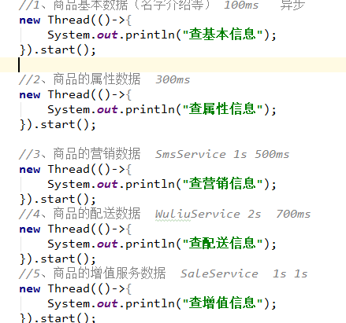
8G
100kb
10万线程
100万人进来都详情
10万路由过来
请求
不能让机器资源耗尽

Slide 34
服务
核心业务线程池
非核心业务线程池，性能不行的时候进行释放
核心业务
非核心业务
运维期间实现关闭和监控线程池状态

Slide 35
我的网站
qq
跳到qq的授权引导页
1
返回的只是一个令牌
拿着令牌可以知道qq这个用户的其他授权信息
我们可以让qq返回这个用户的其他信息
用户不用注册，默认给用户分配一个账号可以访问我们的网站。
Qq会为我们返回用户的唯一id，openid。Uid；
第一次把这个用户的id给我们自己的系统一存。
我们下次就查自己的表有没有qq说的这个id的用户。
社交登录，使用令牌换取到用户的信息以后该怎么做？

Slide 36
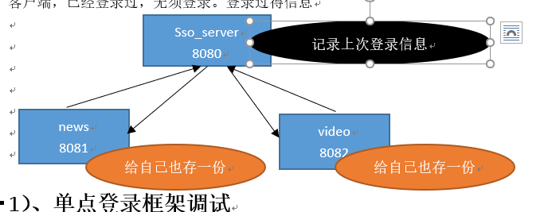
单点登录
1、认证中心（sso-server）如何保存登录过的信息
2、其他客户端怎么知道自己登录了

Slide 37
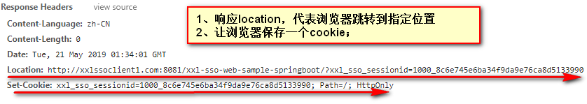
浏览器
1、访问client1
client1
2、服务器判断未登录
Sso-server
认证中心
3、命令浏览器重定向到sso-server，并且带上登录成功后去哪里的地址
登录成功后将用户信息放redis，
K就是uuid；8c6e
http://ssoserver.com/login?redirect_url=http://client1.com/meinv/
Clien2
4、浏览器跑去认证中心
5、认证中心判断没登录过
6、认证中心返回登录页
7、填写账号密码点击登录，提交账号密码过去，还是记录了redirect_url
8、登录
Sso-server
9、登录成功认证中心命令浏览器做两件事
1）、跳转到上次来的位置（redirect_url）
2）、保存一个cookie
Cookie：xxl_sso_sessionid=8c6e
Client1只需要检查浏览器的指定cookie有没有携带，拿到值作为redis的key去redis查用户信息
10、跳转到client1
Clien1
11、除了页面，还命令浏览器保存cookie。
Cookie：xxl_sso_sessionid=8c6e

Slide 38
第一次单点登录的关键三处
1、认证中心拿到账号密码，查到用户，把用户保存到redis中使用的key是8c6e
2、认证中心把8c6e也命令浏览器保存在自己的认证中心域名对应的cookie中；
3、这个8c6e命令浏览器重定向到原来位置，并且保存在自己的client域名下
Client‘域名下和ssoserver域名都有一个同名同值的cookie

Slide 39
第二次没有登录的其他客户端登录
client2
浏览器
1、第一次访问client2什么都没有
Sso-server
认证中心
Client1:
认证中心发现这次请求带了cookie，取出cookie的值去redis也能查到这个用户
判断没有指定的cookie认为没登录，让他重定向到登录服务器
Cookie：xxl_sso_sessionid=8c6e
2、命令重定向到sso服务器，并且带上成功以后回哪里的地址
Client2:
3、浏览器访问sso-server;
不知不觉带上了以前的cookie
认证中心发现这次请求带了cookie，把cookie:k-v取出来，放在url地址后面，让浏览器重新定向到之前的地址
Cookie：xxl_sso_sessionid=8c6e
4、之前登录过，命令浏览器重新回到指定地址，并且url后面有sso服务器拿到的cookie
Sso-Server:
5、浏览器访问clien2?k=v
Cookie：xxl_sso_sessionid=8c6e
发现浏览器带了（k-v）指定的参数，让浏览器自己一保存成cookie
6、响应页面，并命令浏览器保存cookie

Slide 40
核心
由于不同域名之间cookie没法共享
认证服务器只能将自己旗下的登录过的用户的标识以url地址参数的方式交给另外一个域名。让这个域名对应的服务器，自己妥善保存这个cookie信息。
社交登录。
跨域名共享数据我们只能通过url地址携带。

Slide 41
如果能做到多端登录和适配
Redis
Android
123={1,zhangsan,age}
AuthentictionServer
认证服务器
提供登录
查用户信息
等
返回令牌，自己想办法保存好令牌，以后所有的请求都在参数上带上令牌，也可以用jwt作为令牌，令牌里面的负载不用连远程服务器，自己都能解析出来；
IOS
Web
header.{
“username”:”zhangsan”,
“email”:”zhangsan@qq.com”
“age”:”18”,
“access_token”:”123”
}.signature
移动端只需要第一次登录成功将返回的jwt，中的access_token解析出来，以后请求都带上
Jwt令牌最合理的样子

Slide 42
购物车存redis
Cart:user:1
购物车
skuId
cartItem
1
{,,,,,,}
2
{,,,,,,}
Cart:temp:cart-key
checked
1,2,4,6
用户带cart-key或者access_token
String、List、Set、Hash、ZSet

Slide 43
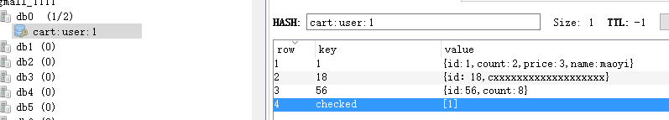
购物车在redis中的数据模型

